Slide 1
Ťažisko telesa
Fyzika 8. ročník

Slide 2
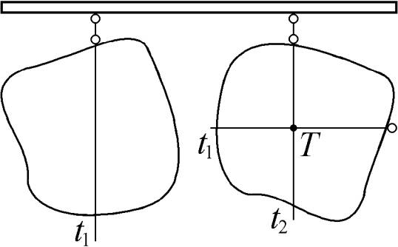
Ťažisko (T)
je určitý bod,
v ktorom dané
teleso zostáva
v pokoji .
Každé teleso má
len jedno ťažisko.

Slide 3
Význam ťažiska
Poloha ťažiska
závisí od rozloženia
látky v telese.
V ťažisku kreslíme
pôsobisko výslednej
gravitačnej sily F_{g},
ktorou Zem pôsobí
na teleso.

Slide 4
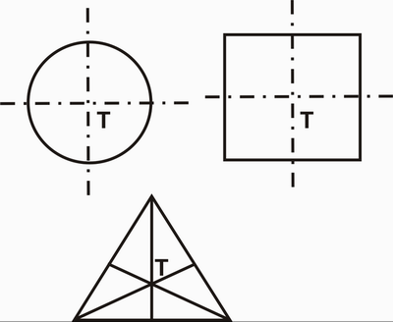
Ako nájdeme ťažisko?
Urobíme si pokus :
Zavesme si tenkú
platničku na nit v rôznych
bodoch urobíme si
priamky a zistíme, že
všetky priamky sa pretnú
v bode T.

